Slide 1


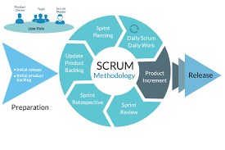
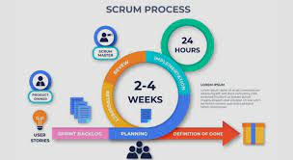
UNIDAD DIDÁCTICA 1. PRINCIPIOS DE LA INGENIERÍA DEL SOFTWARE.

Slide 2
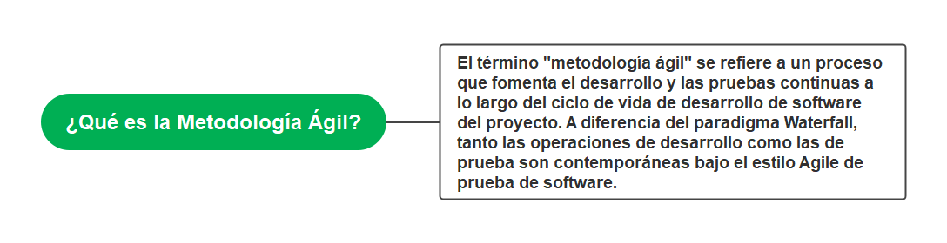
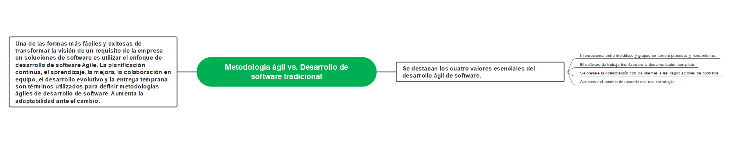

Slide 3
Modelo de cascada frente a modelo ágil
Los modelos Agile y Waterfall son dos enfoques distintos para el desarrollo de software. A pesar de sus diferencias en el enfoque, ambas metodologías pueden ser efectivas en ocasiones, según la necesidad y el tipo de proyecto.
Modelo ágil | modelo de cascada
Definición de metodología ágil: los enfoques ágiles abogan por un enfoque incremental e iterativo para el desarrollo de software. | Modelo en cascada: el desarrollo de software procede en un orden lógico desde el principio hasta la conclusión.
En ingeniería de software, el proceso Agile se divide en modelos discretos en los que trabajan los diseñadores. | El proceso de diseño no se divide en varios modelos.
Se brindan oportunidades tempranas y regulares para que el cliente inspeccione el producto y tome decisiones y ajustes al proyecto. | El producto solo es visible para el cliente después del proyecto.
El producto solo es visible para el cliente después del proyecto. | Cuando se opone al paradigma de la cascada, el modelo ágil se considera no estructurado.
Debido a que están tan centrados en el plan, los modelos en cascada son más seguros. | Las pequeñas empresas pueden completarse en un período breve. Es difícil predecir el tiempo de desarrollo de grandes proyectos.
Es posible estimar y terminar una amplia gama de proyectos. | Es posible corregir un error durante un proyecto.
Todo el producto solo se prueba al final. Si se descubre un error en los requisitos o se requieren revisiones, el proyecto debe reiniciarse desde el principio. | El método de desarrollo es iterativo y el proyecto se completa en iteraciones cortas (2 a 4 semanas). Prácticamente hay poca planificación.
El proceso de desarrollo se divide en fases, cada una de las cuales es sustancialmente mayor que una iteración. Cada fase concluye con un resumen completo de la siguiente fase. | El desarrollo de software tiene prioridad sobre la documentación.
La documentación es una gran responsabilidad y puede usarse para enseñar a los empleados y actualizar el software con la ayuda de otro equipo. | Hay un paso de prueba para cada iteración. Permite implementar pruebas de regresión cada vez que se implementan nuevas funciones o lógica.
Después de un largo período de implementación, todas las características diseñadas se proporcionan de una vez. | Los desarrolladores y evaluadores colaboran.
Separados de los desarrolladores están los probadores. | La aceptación del usuario se completa después de cada sprint.
La aceptación del usuario se completa después de cada sprint. | La aprobación del usuario del proyecto se completa en la conclusión.
Requiere una fuerte colaboración con los desarrolladores, así como un análisis conjunto de las necesidades y la planificación. | El desarrollador no está involucrado en las etapas de requisitos o planificación. Normalmente, hay intervalos de tiempo entre la prueba y la codificación.

Slide 4
Scrum - Descripción general
Agile se ha convertido en una de las grandes palabras de moda en la industria del desarrollo de software. Pero, ¿qué es exactamente el desarrollo ágil? En pocas palabras, el desarrollo ágil es una forma diferente de ejecutar equipos y proyectos de desarrollo de software.
Para entender lo que es nuevo, recapitulemos los métodos tradicionales. En el desarrollo de software convencional, los requisitos del producto se finalizan antes de continuar con el desarrollo.

Slide 5
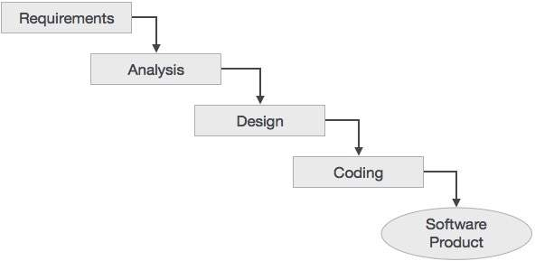
modelo de cascada
El modelo de desarrollo de software más utilizado con esta característica es el modelo en cascada, como se muestra en el siguiente diagrama. Sin embargo, en la mayoría de los casos, se agregan nuevas funcionalidades y también pueden cambiar los requisitos anteriores. El modelo Waterfall no está estructurado para adaptarse a tales cambios continuos en los requisitos. Además, el usuario no tendrá claridad sobre la funcionalidad del producto hasta que el producto esté disponible en su totalidad.

Slide 6
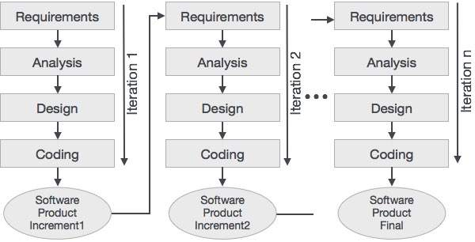
Modelo incremental iterativo
En el modelo incremental iterativo, el desarrollo comienza con un número limitado de requisitos finalizados y priorizados. El entregable es un incremento de trabajo del producto. Un conjunto de actividades que van desde los requisitos hasta el desarrollo del código se denomina iteración. Según la funcionalidad del incremento y cualquiera o todos los requisitos nuevos, modificados y pendientes, el siguiente lote de requisitos se asigna a la iteración posterior. El resultado de la iteración posterior es un incremento de trabajo mejorado del producto. Esto se repite hasta que el producto cumpla con las funcionalidades requeridas.
El usuario generalmente no está involucrado en el trabajo de desarrollo y puede causar brechas de comunicación que resulten en funcionalidades incorrectas. La implicación es positiva para el equipo de desarrollo, pero es exigente en el tiempo del equipo y puede sumar retrasos. Además, cualquier cambio de requisito informal durante una iteración puede generar confusión y también puede crear aumentos repentinos en el alcance. Con esta premisa nació el desarrollo ágil.

Slide 7
Desarrollo ágil
El desarrollo ágil se basa en el desarrollo incremental iterativo, en el que los requisitos y las soluciones evolucionan a través de la colaboración del equipo. Recomienda un enfoque iterativo cronometrado y fomenta una respuesta rápida y flexible al cambio. Es un marco teórico y no especifica ninguna práctica particular que deba seguir un equipo de desarrollo. Scrum es un marco de trabajo ágil específico que define las prácticas que se deben seguir.
Las primeras implementaciones de métodos ágiles incluyen Rational Unified Process (1994), Scrum (1995), Crystal Clear, Extreme Programming (1996), Adaptive Software Development, Feature Driven Development (1997) y Dynamic Systems Development Method (DSDM) (1995). Estos ahora se conocen colectivamente como metodologías ágiles , después de que se publicara el Manifiesto Ágil en 2001.

Slide 8
Manifiesto ágil
El Manifiesto Ágil fue publicado por un equipo de desarrolladores de software en 2001, destacando la importancia que se debe dar al equipo de desarrollo, acomodando los requisitos cambiantes, la participación del cliente.
El manifiesto ágil es el siguiente:
“Estamos descubriendo mejores formas de desarrollar software haciéndolo y ayudando a otros a hacerlo. A través de este trabajo, hemos llegado a valorar:
Individuos e interacciones sobre procesos y herramientas
Software de trabajo sobre documentación completa
Colaboración con el cliente sobre la negociación del contrato
Responde al cambio sobre el siguiente plan
Es decir, mientras hay valor en los elementos de la derecha, valoramos más los elementos de la izquierda".

Slide 9
Elemento del manifiesto | Descripción
Individuos e interacciones | Se debe dar importancia a:autoorganización y automotivación de los miembros del equipo interacción continua para el trabajo, aclaraciones, información entre los miembros del equipo
software de trabajo | La entrega de software funcional en intervalos de corta duración ayuda a ganar la confianza del cliente y la seguridad en el equipo.
Colaboración con el cliente | La participación constante del cliente con el equipo de desarrollo garantiza la comunicación de las modificaciones necesarias.
Respondiendo al cambio | Concéntrese en una respuesta rápida a los cambios propuestos, lo que es posible con iteraciones de corta duración.

Slide 10
Principios clave de Agile
Principio | Descripción
Satisfacción y Entrega | Satisfacción del cliente a través de software de trabajo temprano y continuo.
Bienvenida al cambio | Bienvenido a los requisitos cambiantes, incluso en etapas posteriores de desarrollo.
Entregar con frecuencia | Entregue software que funcione con frecuencia (semanalmente en lugar de mensualmente).
La comunicación es la clave | Garantizar una estrecha asociación de los desarrolladores con los empresarios a diario.
Ambiente y Confianza | Construir proyectos en torno a personas motivadas. Bríndeles el apoyo necesario y confíe en ellos.
Comunicación cara a cara | Fomentar la conversación cara a cara para garantizar una comunicación eficiente y eficaz.
El software como medida de progreso | El software que funciona es la medida principal del progreso.
Desarrollo sostenible | Promover el desarrollo sostenible con la capacidad de mantener un ritmo constante a lo largo del desarrollo.
Atención a los detalles | Atención continua a la excelencia técnica y al buen diseño.
El poder de menos | La simplicidad es esencial.
Equipos autoorganizados | Atención regular del equipo para ser efectivo en circunstancias cambiantes.

Slide 11
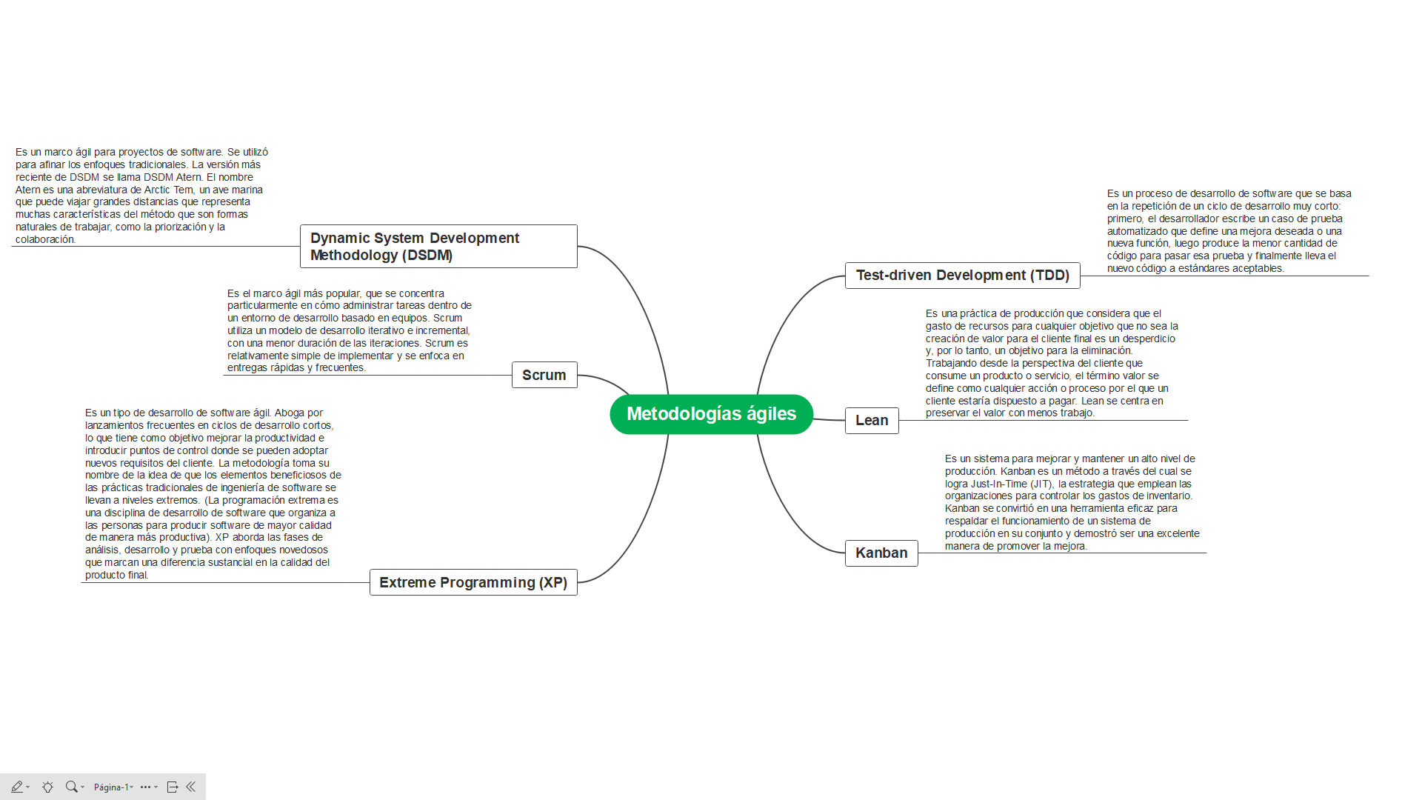

Slide 12
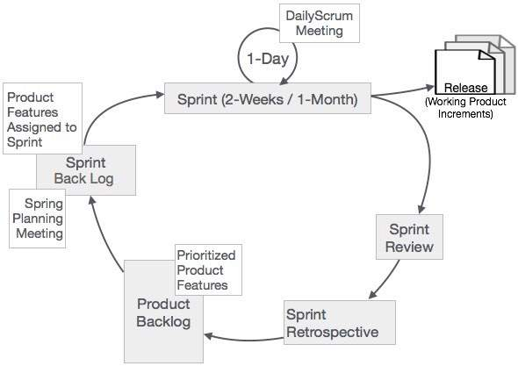
Marco del proceso Scrum

Slide 13
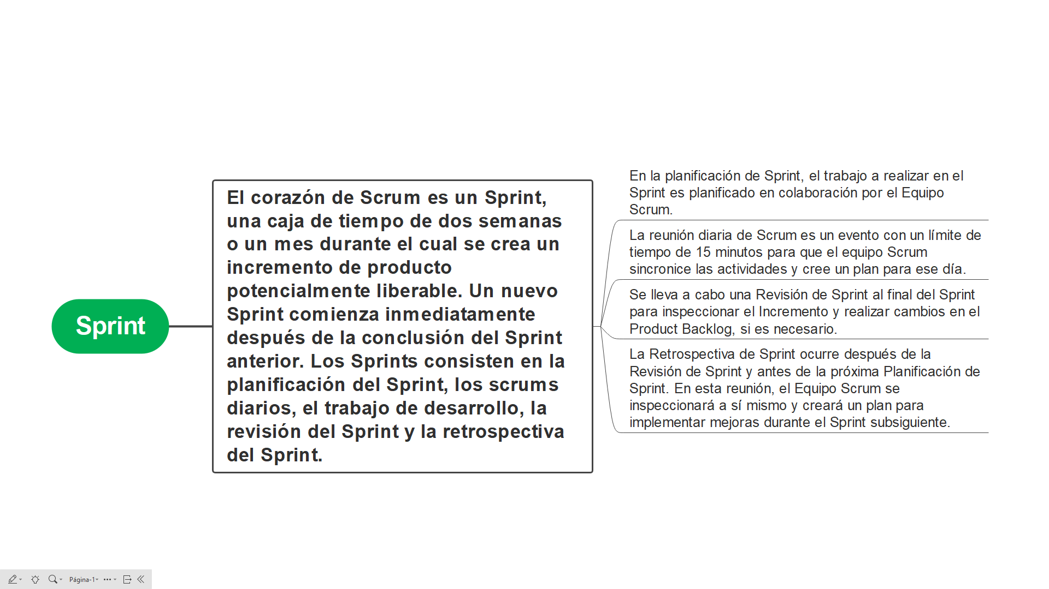

Slide 14
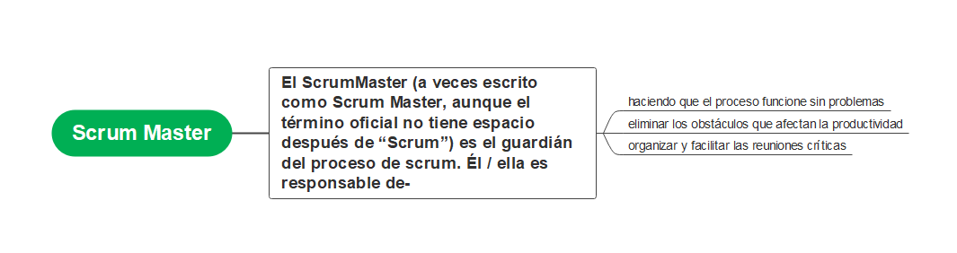
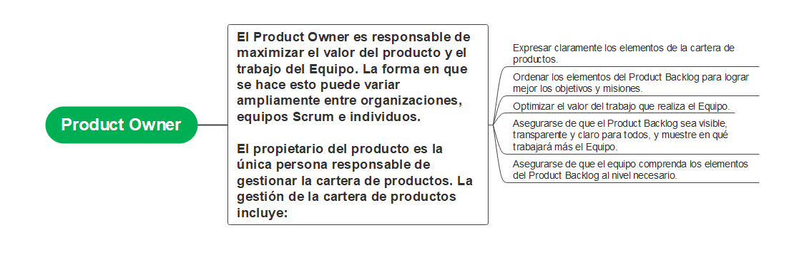
Scrum - Roles
El equipo Scrum consta de tres roles, a saber, un ScrumMaster, un propietario del producto y el equipo.

Slide 15
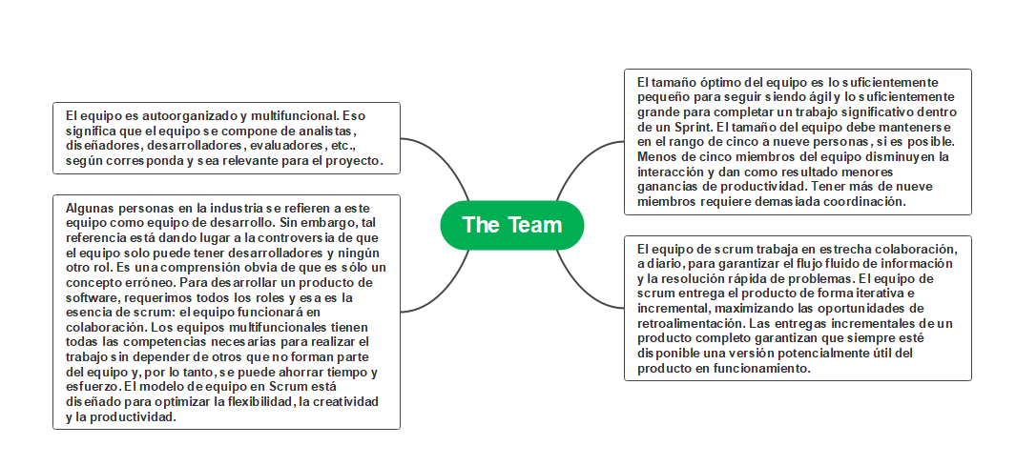

Slide 16
Scrum - Scrum Master
Servicios ScrumMaster para el propietario del producto
ScrumMaster sirve al Product Owner de varias maneras, que incluyen:
Búsqueda de técnicas para una gestión eficaz del Product Backlog.
Ayudar al Equipo Scrum a comprender la necesidad de elementos claros y concisos de la Lista de Producto.
Comprender la planificación de productos en un entorno empírico.
Asegurarse de que el Product Owner sepa cómo organizar el Product Backlog para maximizar el valor.
Entender y practicar la agilidad.
Facilitar eventos Scrum según sea necesario.

Slide 17
Servicios ScrumMaster al Equipo Scrum
El ScrumMaster sirve al Equipo Scrum de varias maneras, que incluyen:
Entrenar al equipo Scrum en autoorganización y funcionalidad cruzada.
Ayudar al Equipo Scrum a crear productos de alto valor.
Eliminar impedimentos para el progreso del Equipo Scrum.
Facilitar eventos de Scrum según lo solicitado o necesario.
Entrenar al equipo Scrum en entornos organizacionales en los que Scrum aún no se adopta y comprende por completo.

Slide 18
ScrumMaster Servicios a la Organización
El ScrumMaster sirve a la organización de varias maneras, incluyendo:
Liderar y entrenar a la organización en su adopción de Scrum.
Planificación de implementaciones de Scrum dentro de la organización.
Ayudar a los empleados y partes interesadas a comprender y promulgar Scrum y el desarrollo empírico de productos.
Provocar cambios que aumenten la productividad del Scrum Team.
Trabajar con otros ScrumMasters para aumentar la efectividad de la aplicación de Scrum en la organización.

Slide 19
Scrum - Eventos
Scrum Process Framework se puede ver por medio de una secuencia de eventos y los artefactos correspondientes. Los eventos de Scrum son eventos de tiempo limitado. Eso significa que, en un proyecto, cada evento de scrum tiene una duración máxima predefinida. Estos eventos permiten la transparencia sobre el progreso del proyecto para todos los involucrados en el proyecto. Los eventos vitales de scrum son:
el sprint
Planificación de Sprint
Reuniones diarias de Scrum
La revisión de Sprint
La retrospectiva de Sprint

Slide 20
el sprint
Durante un Sprint, se desarrolla un Incremento de producto de trabajo. Suele tener una duración de dos semanas o un mes, y esta duración se mantiene constante para todos los sprints del proyecto. No podemos tener duraciones variables para los diferentes sprints en un proyecto. Un nuevo Sprint comienza inmediatamente después de la conclusión del Sprint anterior.
El Sprint Goal es un objetivo establecido para el Sprint. Brinda orientación al Equipo sobre por qué está construyendo el Incremento. Se crea durante la reunión de Planificación de Sprint. El alcance del sprint se aclara y se vuelve a negociar entre el propietario del producto y el equipo a medida que se aprende más sobre los requisitos. Así, a cada Sprint se le asocia una definición de lo que se va a construir, un diseño y el plan flexible que guiará su construcción, el trabajo de desarrollo y el incremento de producto resultante.
Un Sprint debe cancelarse si el Sprint Goal se vuelve obsoleto. Esto puede ocurrir si la organización cambia de dirección o si cambian las condiciones del mercado o de la tecnología. Un sprint solo puede ser cancelado por el propietario del producto, aunque otros pueden influir en el mismo.
Debido a la naturaleza de corta duración de los Sprints, la cancelación durante un Sprint rara vez tiene sentido. Como las cancelaciones de sprints consumen recursos, por reorganizarse en otro Sprint, son muy poco frecuentes.
Si se cancela un Sprint y parte del trabajo producido durante el Sprint es potencialmente liberable, el Propietario del producto generalmente lo acepta. Todos los elementos incompletos del Sprint Backlog se vuelven a colocar en el Product Backlog.

Slide 21
Planificación de Sprint
El trabajo a realizar en el Sprint se planifica en la Reunión de Planificación del Sprint. La reunión de planificación de Sprint tiene una duración máxima de cuatro horas para Sprints de dos semanas y de ocho horas para Sprints de un mes. Es responsabilidad del Scrum Master garantizar que la reunión se lleve a cabo y que todos los asistentes requeridos estén presentes y entiendan el propósito de la reunión programada. El Scrum Master modera la reunión para monitorear el sustento de la discusión y el cierre a tiempo.
Sprint Planning se centra en las siguientes dos preguntas:
¿Qué debe ser y puede ser entregado en el Sprint Increment?
¿Cómo se logrará el trabajo necesario para la ejecución de Sprint?
Los aportes a esta reunión son:
La cartera de productos
El último producto Incremento
Capacidad proyectada del Equipo durante el Sprint
Desempeño pasado del equipo
El Equipo Scrum analiza la funcionalidad que se puede desarrollar durante el Sprint. El propietario del producto proporciona aclaraciones sobre los elementos de la cartera de productos. El equipo selecciona los elementos del Product Backlog para el Sprint, ya que son los mejores para evaluar lo que pueden lograr en el Sprint. El equipo se compone de analistas, diseñadores, desarrolladores y evaluadores. El trabajo se lleva a cabo de forma colaborativa, minimizando así la repetición del trabajo.

Slide 22
Luego, el Equipo Scrum presenta Sprint Goal. El Sprint Goal es un objetivo que brinda orientación al Equipo sobre por qué está construyendo el Incremento de Producto. Luego, el Equipo decide cómo construirá la funcionalidad seleccionada en un Incremento de producto funcional durante el Sprint. Los elementos del Product Backlog seleccionados para este Sprint más el plan para entregarlos se denominan Sprint Backlog.
El trabajo durante un sprint se estima durante la planificación del sprint y puede variar en tamaño y/o esfuerzo. Al final de la reunión de Planificación de Sprint, el trabajo se divide en tareas de duración de un día o menos. Esto es para facilitar la asignación de trabajo y el seguimiento de la finalización. Si el equipo se da cuenta de que tiene demasiado o muy poco trabajo, puede renegociar los elementos seleccionados de la lista de pedidos del producto con el propietario del producto.
El Equipo también puede invitar a otros (que no sean parte del Equipo Scrum) a asistir a la reunión de Planificación de Sprint para obtener asesoramiento técnico o de dominio o ayuda en la estimación.

Slide 23
Reuniones diarias de Scrum
La reunión diaria de Scrum es una reunión de 15 minutos para el equipo, que se lleva a cabo diariamente para comprender rápidamente el trabajo desde la última reunión diaria de Scrum y crear un plan para las próximas 24 horas. Esta reunión también se conoce como reunión diaria de pie.
La reunión diaria de Scrum se lleva a cabo a la misma hora y en el mismo lugar todos los días para reducir la complejidad.
Durante la reunión, cada miembro del equipo explica:
¿Qué hizo ayer que ayudó al Equipo a alcanzar el Sprint Goal?
¿Qué hará hoy para ayudar al Equipo a alcanzar el Sprint Goal?
¿Ve algún impedimento que le impida a él o al Equipo alcanzar el Sprint Goal?
Daily Scrum se confunde con un evento de seguimiento de estado, aunque, de hecho, es un evento de planificación.
La entrada a la reunión debe ser cómo le está yendo al equipo para alcanzar el Sprint Goal, y el resultado debe ser un plan nuevo o revisado que optimice los esfuerzos del equipo para cumplir el Sprint Goal.

Slide 24
Aunque el Scrum Master coordina la reunión diaria de Scrum y garantiza que se cumplan los objetivos de la reunión, la reunión es responsabilidad del equipo.
Si es necesario, el Equipo puede reunirse inmediatamente después de la Reunión Scrum Diaria, para discusiones detalladas o para volver a planificar el resto del trabajo del Sprint.
Los siguientes son los beneficios de las reuniones diarias de Scrum:
Mejorar la comunicación dentro del Equipo.
Identificar los impedimentos, si los hubiere, para facilitar una pronta eliminación de los mismos, a fin de minimizar el impacto en el Sprint.
Destacar y promover la toma rápida de decisiones.
Mejorar el nivel de conocimiento del Equipo.

Slide 25
Revisión de Sprint
Se lleva a cabo una Revisión de Sprint al final de cada Sprint. Durante la Revisión de Sprint, se revisa una presentación del incremento que se está liberando. En esta reunión, el Equipo Scrum y las partes interesadas colaboran para comprender lo que se hizo en el Sprint. En base a eso, y a cualquier cambio en el Product Backlog durante el Sprint, los asistentes llegan a los siguientes pasos requeridos que podrían optimizar el valor. Así, el objetivo de Sprint Review es obtener retroalimentación y progresar de manera unida.
La Revisión de Sprint normalmente se lleva a cabo durante dos horas para los sprints de dos semanas y durante cuatro horas para los sprints de un mes.
El Scrum Master asegura que:
Se lleva a cabo la reunión.
Los participantes entienden el propósito.
La reunión se centra en la agenda requerida y se completa dentro de la duración requerida.

Slide 26
El Sprint Review incluye los siguientes aspectos:
Los asistentes incluyen el equipo Scrum y las partes interesadas clave, según lo invite el propietario del producto.
El propietario del producto explica qué elementos de la cartera de productos se han completado durante el sprint y qué no se ha completado.
El Equipo discute qué salió bien durante el Sprint, qué problemas se encontraron y cómo se resolvieron esos problemas.
El Equipo demuestra el trabajo que ha completado y responde preguntas, si las hubiera, sobre el Incremento.
Luego, todo el grupo discute qué hacer a continuación. Por lo tanto, la Revisión de Sprint proporciona información valiosa para la Planificación de Sprint del Sprint posterior.
Luego, el Equipo Scrum revisa la línea de tiempo, el presupuesto, las capacidades potenciales y el mercado para el próximo lanzamiento anticipado del incremento del producto.
El resultado de la Revisión del Sprint es un Product Backlog actualizado, que define los elementos probables del Product Backlog para el próximo Sprint.

Slide 27
Retrospectiva de Sprint
La Retrospectiva de Sprint ocurre después de la Revisión de Sprint y antes de la próxima Planificación de Sprint. Esta suele ser una reunión de una hora para Sprints de dos semanas de duración y una reunión de tres horas para Sprints de un mes de duración.
El propósito de la Retrospectiva de Sprint es:
Combine los aprendizajes del último Sprint, con respecto a las personas, las relaciones, el proceso y las herramientas.
Identifique los elementos principales que salieron bien y las posibles mejoras.
Elaboración de un plan de implantación de mejoras para aumentar la calidad del producto.
La Retrospectiva del Sprint es una oportunidad para que el Equipo Scrum introspeccione y mejore dentro del marco del proceso Scrum para que el próximo resultado del Sprint sea más efectivo.
Referencia
Guía Scrum © 1991-2013 Ken Schwaber y Jeff Sutherland, Todos los derechos reservados.

